Slide 1



14 Décembre
Journée QGIS Francophone 2018
PLUi Versionning
GRENOBLE-ALPES MÉTROPOLE
VO Anh Tam
Notes:
test

Slide 2

GRENOBLE-ALPES MÉTROPOLE
SOMMAIRE
14 décembre 2018
Journées QGIS 2018
PLUI Versionning
Contexte :
Grenoble Alpes Métropole, AURG
PLUi – Le besoin
Architecture technique – Ressources
PLUI Versionning Manager
PLUI Versionning Viewer
PLUI Viewer web
Evolutions à venir
Résumé :
Contribution QGIS
En Chiffres

Slide 3
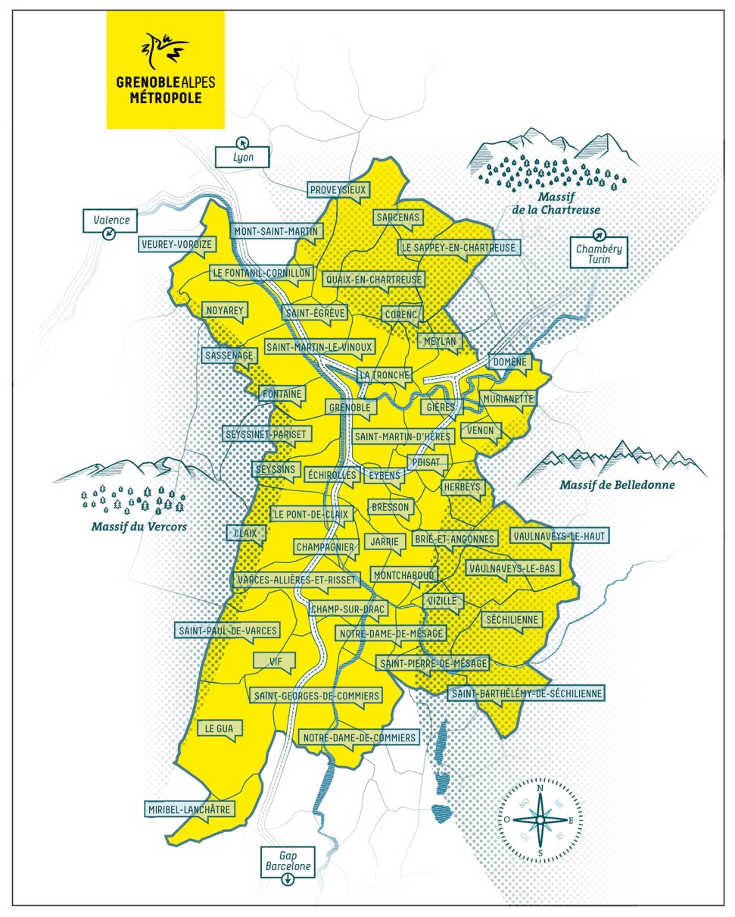
GRENOBLE-ALPES MÉTROPOLE
I - Contexte
14 décembre 2018
Journées QGIS 2018
PLUI Versionning
Sommaire
Contexte
Architecture technique
PLUI Versionning Manager
PLUI Versionning Viewer
PLUI Viewer web
Evolutions à venir
Résumé

Slide 4

GRENOBLE-ALPES MÉTROPOLE
I – Contexte
Grenoble Alpes Métropole
Système d’Information Territorial
14 décembre 2018
Journées QGIS 2018
PLUI Versionning
Un SIT composé de :
Données
Applications
Ressources humaines, compétences, connaissances
8 Agents :
1 Responsable de service
1 Chargé de projets
1 Administrateur du Webcarto
2 Administrateurs de bases de données
1 Chargé du référentiel cartographique
2 Administrateurs Fonctionnel et Observation (Administration du droit du sol)
Sommaire
Contexte
Architecture technique
PLUI Versionning Manager
PLUI Versionning Viewer
PLUI Viewer web
Evolutions à venir
Résumé

Slide 5

GRENOBLE-ALPES MÉTROPOLE
I – Contexte
L’Agence d’Urbanisme de la Région Grenobloise
« L’Agence est un organisme associatif sous pilotage politique partenarial, qui fédère diverses collectivités territoriales et leur fait bénéficier de services et connaissances mutualisés[…]»
source : aurg.org
Etude expertise (urbanisme, déplacement, économie …)
Animation observatoire (commerces, copropriétés…)
Accompagnement des collectivités, parcs nationaux ..
14 décembre 2018
Journées QGIS 2018
PLUI Versionning
Sommaire
Contexte
Architecture technique
PLUI Versionning Manager
PLUI Versionning Viewer
PLUI Viewer web
Evolutions à venir
Résumé

Slide 6
GRENOBLE-ALPES MÉTROPOLE
I – Contexte
Plan Local d’Urbanisme Intercommunal
« Le Plan local d’urbanisme intercommunal (PLUi) a pour objectif de définir le projet d’aménagement et de développement durables du territoire pour les années à venir et de le décliner en règles de constructibilité et d'occupation des sols.
Pour cela, il fixe :
Les règles précises de construction par zone (à respecter dans les permis : hauteur maximum, alignement des façades…)
Des intentions d’aménagement sur des secteurs à enjeux.
Élaboré à l'échelle des 49 communes de la Métropole, ce futur Plan Local d'Urbanisme Intercommunal (PLUI) remplacera à terme les différents documents d’urbanisme existants. Les documents d’urbanisme communaux resteront en vigueur jusqu’à l’approbation du PLU Intercommunal. »
Source : lametro.fr
14 décembre 2018
Journées QGIS 2018
PLUI Versionning
Sommaire
Contexte
Architecture technique
PLUI Versionning Manager
PLUI Versionning Viewer
PLUI Viewer web
Evolutions à venir
Résumé

Slide 7
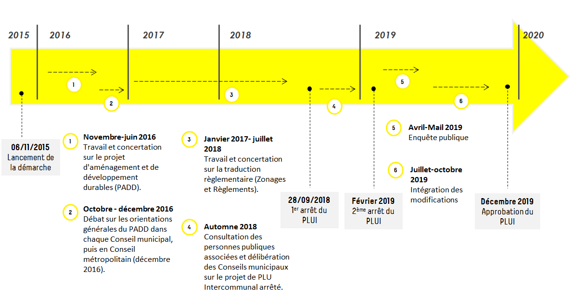
GRENOBLE-ALPES MÉTROPOLE
I – Contexte
Plan Local d’Urbanisme Intercommunal
Calendrier prévisionnel du PLUi
14 décembre 2018
Journées QGIS 2018
PLUI Versionning
Sommaire
Contexte
Architecture technique
PLUI Versionning Manager
PLUI Versionning Viewer
PLUI Viewer web
Evolutions à venir
Résumé

Slide 8
GRENOBLE-ALPES MÉTROPOLE
I – Contexte
« Pouvoir tracer l’ensemble des travaux produits et les décisions associées »
B.MAGNIER directeur de projet PLUi Grenoble Alpes Métropole, 2016
14 décembre 2018
Journées QGIS 2018
PLUI Versionning
Sommaire
Contexte
Architecture technique
PLUI Versionning Manager
PLUI Versionning Viewer
PLUI Viewer web
Evolutions à venir
Résumé

Slide 9
GRENOBLE-ALPES MÉTROPOLE
I – Contexte
Projet : permet d’avoir une validation finale sur une seule version validée. Permet de découper le territoire (communes) et/ou une thématique.
Version : correspond à une proposition présentable (ou non) à une réunion soumise à une décision technique ou politique d’être retenue.
Réunion : étape de maintien, de validation ou de rejet d’une version pour un projet
Cycle : numérisation d’ensemble d’un PLUi marquant une étape majeur (arrêté, approbation…)
14 décembre 2018
Journées QGIS 2018
PLUI Versionning
Sommaire
Contexte
Architecture technique
PLUI Versionning Manager
PLUI Versionning Viewer
PLUI Viewer web
Evolutions à venir
Résumé

Slide 10
GRENOBLE-ALPES MÉTROPOLE
I – Contexte
Standard CNIG : document de standardisation nationale sur la numérisation et le partage de la donnée
Standard CNIG PLUi, classe d’entités :
Zonage
Prescription
Information
Habillage
14 décembre 2018
Journées QGIS 2018
PLUI Versionning
Sommaire
Contexte
Architecture technique
PLUI Versionning Manager
PLUI Versionning Viewer
PLUI Viewer web
Evolutions à venir
Résumé

Slide 11

GRENOBLE-ALPES MÉTROPOLE
II – Architecture technique
-
Ressources humaines
Contributeurs : Bruno DEFRANCE – Eric VINOUZE – Anh Tam VO
Compétences : SQL, QGIS, Python
Utilisateurs : 3 géomaticiens GAM – 3 géomaticiens AURG
14 décembre 2018
Journées QGIS 2018
PLUI Versionning
Sommaire
Contexte
Architecture technique
PLUI Versionning Manager
PLUI Versionning Viewer
PLUI Viewer web
Evolutions à venir
Résumé

Slide 12
GRENOBLE-ALPES MÉTROPOLE
II – Architecture technique
-
Ressources techniques
Base de données Postgis (GAM)
Rapprochement réseau des infrastructures
Pg_service
QGIS 2.18 + Plugin «Layers from menu project »
Style en base
Python
14 décembre 2018
Journées QGIS 2018
PLUI Versionning
Sommaire
Contexte
Architecture technique
PLUI Versionning Manager
PLUI Versionning Viewer
PLUI Viewer web
Evolutions à venir
Résumé

Slide 13
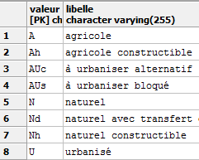
GRENOBLE-ALPES MÉTROPOLE
II – Architecture technique
-
Développement « épais » en base (triggers, fonctions … )
Actions Python
Outils de numérisation QGIS avancés
Standard CNIG
14 décembre 2018
Journées QGIS 2018
PLUI Versionning
Sommaire
Contexte
Architecture technique
PLUI Versionning Manager
PLUI Versionning Viewer
PLUI Viewer web
Evolutions à venir
Résumé
Exemple des valeurs de la table Zonage :

Slide 14







GRENOBLE-ALPES MÉTROPOLE
III – PLUI Versionning Manager
14 décembre 2018
Journées QGIS 2018
PLUI Versionning
Filtre
Communal
Menu
« Référentiel
PLUi »
DEV
TEST
Sommaire
Contexte
Architecture technique
PLUI Versionning Manager
PLUI Versionning Viewer
PLUI Viewer web
Evolutions à venir
Résumé
Actions
QUALIF
PROD
Données
Référentielles
Service PG
FRONT-END
BACK-END
Source : AURG - GAM

Slide 15
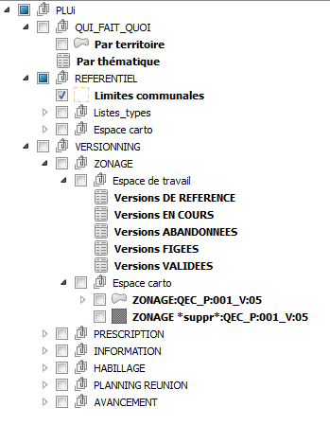
GRENOBLE-ALPES MÉTROPOLE
III – PLUI Versionning Manager
14 décembre 2018
Journées QGIS 2018
PLUI Versionning
Sommaire
Contexte
Architecture technique
PLUI Versionning Manager
PLUI Versionning Viewer
PLUI Viewer web
Evolutions à venir
Résumé

Slide 16
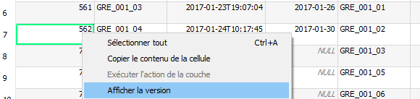

GRENOBLE-ALPES MÉTROPOLE
III – PLUI Versionning Manager
Actions python
14 décembre 2018
Journées QGIS 2018
PLUI Versionning
Sommaire
Contexte
Architecture technique
PLUI Versionning Manager
PLUI Versionning Viewer
PLUI Viewer web
Evolutions à venir
Résumé

Slide 17

GRENOBLE-ALPES MÉTROPOLE
III – PLUI Versionning Manager
1 - Choix de la version à afficher
2 – Modification du layer
3 – Modification de la valeur de contexte en base
14 décembre 2018
Journées QGIS 2018
PLUI Versionning
Sommaire
Contexte
Architecture technique
PLUI Versionning Manager
PLUI Versionning Viewer
PLUI Viewer web
Evolutions à venir
Résumé

Slide 18
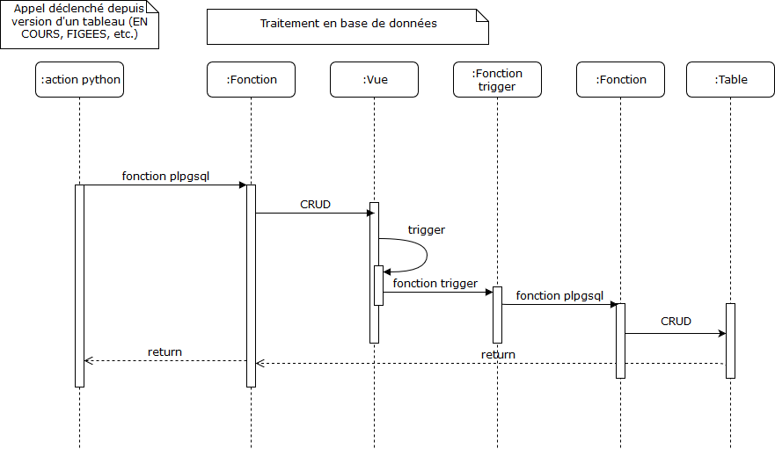
GRENOBLE-ALPES MÉTROPOLE
III – PLUI Versionning Manager
Actions python
14 décembre 2018
Journées QGIS 2018
PLUI Versionning
Sommaire
Contexte
Architecture technique
PLUI Versionning Manager
PLUI Versionning Viewer
PLUI Viewer web
Evolutions à venir
Résumé
Source : AURG

Slide 19
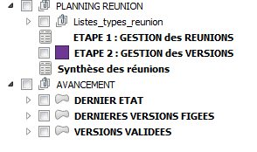
GRENOBLE-ALPES MÉTROPOLE
III – PLUI Versionning Manager
Créer des réunions
Associer des versions à une réunion
Statuer sur les versions d’une réunion
14 décembre 2018
Journées QGIS 2018
PLUI Versionning
Sommaire
Contexte
Architecture technique
PLUI Versionning Manager
PLUI Versionning Viewer
PLUI Viewer web
Evolutions à venir
Résumé

Slide 20
GRENOBLE-ALPES MÉTROPOLE
III – PLUI Versionning Manager
15 plans thématiques à créer
Plan : ensemble de données
Exemple : Plan Aménagement
Données :
Zac, tam, pae, pup ….
Solution : Génération d’atlas QGIS
14 décembre 2018
Journées QGIS 2018
PLUI Versionning
Sommaire
Contexte
Architecture technique
PLUI Versionning Manager
PLUI Versionning Viewer
PLUI Viewer web
Evolutions à venir
Résumé

Slide 21
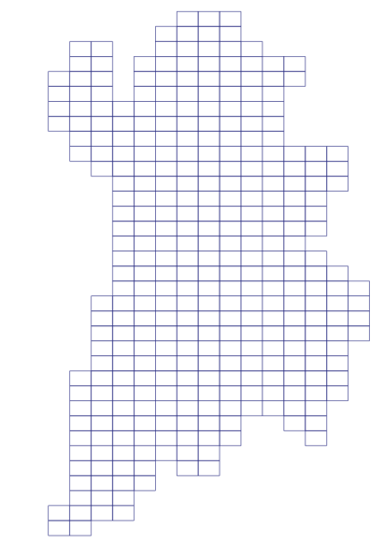
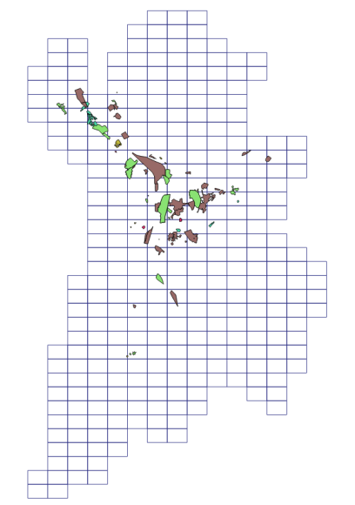
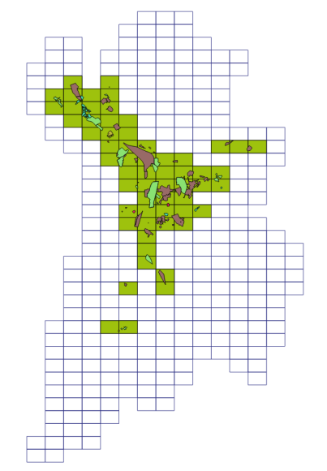
GRENOBLE-ALPES MÉTROPOLE
III – PLUI Versionning Manager
Gestion des atlas (fonctionnalité externe)
Principe : Déterminer les carreaux à imprimer, comparaison d’un carroyage et de N données
Contribution : Augmentation de la limite de visualisation dans le composeur 2.18 à 100 000
14 décembre 2018
Journées QGIS 2018
PLUI Versionning
Sommaire
Contexte
Architecture technique
PLUI Versionning Manager
PLUI Versionning Viewer
PLUI Viewer web
Evolutions à venir
Résumé

Slide 22

GRENOBLE-ALPES MÉTROPOLE
III – PLUI Versionning Manager
Traçabilité
14 décembre 2018
Journées QGIS 2018
PLUI Versionning
Gestion des versions
Gestion des réunions
V0
V1
V2
V3
V4
Sommaire
Contexte
Architecture technique
PLUI Versionning Manager
PLUI Versionning Viewer
PLUI Viewer web
Evolutions à venir
Résumé

Slide 23
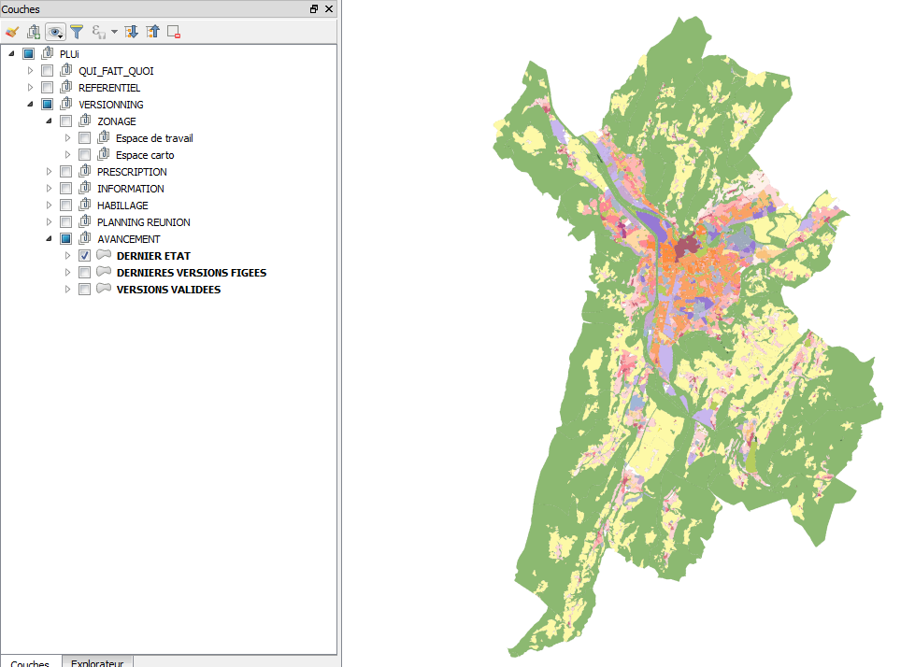
GRENOBLE-ALPES MÉTROPOLE
III – PLUI Versionning Manager
14 décembre 2018
Journées QGIS 2018
PLUI Versionning
Sommaire
Contexte
Architecture technique
PLUI Versionning Manager
PLUI Versionning Viewer
PLUI Viewer web
Evolutions à venir
Résumé

Slide 24
GRENOBLE-ALPES MÉTROPOLE
III – PLUI Versionning Manager
Résumé des fonctionnalités :
Gérer des projets :
Initialiser, dupliquer
Gérer des versions :
Initialiser, dupliquer, figer, supprimer, valider, afficher, afficher la version mère…
Gérer des réunions :
Créer, affecter des versions, gérer le statut
14 décembre 2018
Journées QGIS 2018
PLUI Versionning
Sommaire
Contexte
Architecture technique
PLUI Versionning Manager
PLUI Versionning Viewer
PLUI Viewer web
Evolutions à venir
Résumé

Slide 25
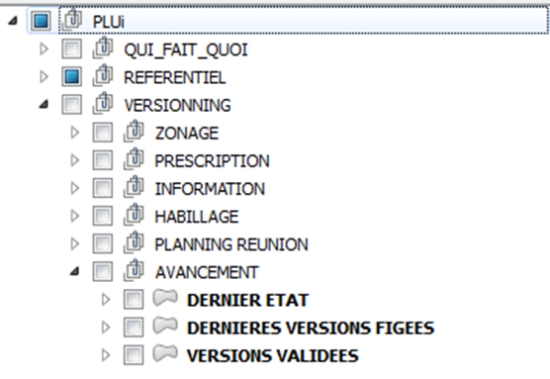
GRENOBLE-ALPES MÉTROPOLE
IV – PLUI Versionning Viewer
Porter à connaissance …
Version simplifiée du manager :
Action unique : afficher les versions
Diminution du nombre de couches
14 décembre 2018
Journées QGIS 2018
PLUI Versionning
Sommaire
Contexte
Architecture technique
PLUI Versionning Manager
PLUI Versionning Viewer
PLUI Viewer web
Evolutions à venir
Résumé

Slide 26
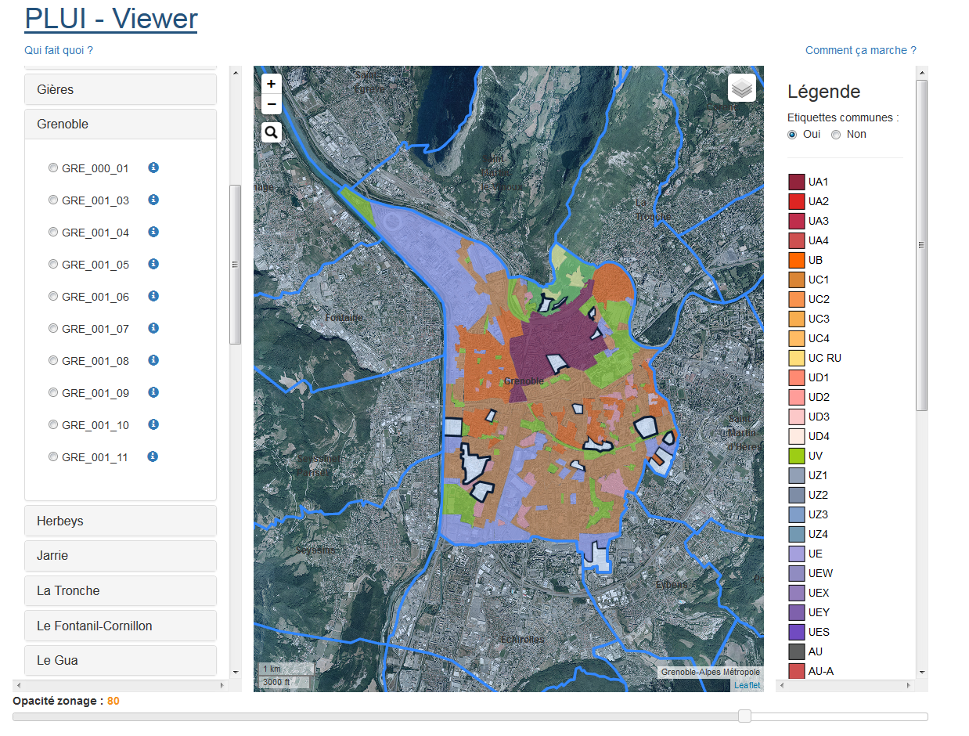

GRENOBLE-ALPES MÉTROPOLE
V – PLUI Versionning web
Porter à connaissance autrement …
14 décembre 2018
Journées QGIS 2018
PLUI Versionning
Sommaire
Contexte
Architecture technique
PLUI Versionning Manager
PLUI Versionning Viewer
PLUI Viewer web
Evolutions à venir
Résumé

Slide 27



GRENOBLE-ALPES MÉTROPOLE
Evolutions à venir
Introduction des grands cycles de numérisation
Etude de faisabilité de passage en plugin
Portabilité QGIS 3
Partage de l’outil et généralisation d’usage
Amélioration de l’ergonomie
14 décembre 2018
Journées QGIS 2018
PLUI Versionning
Sommaire
Contexte
Architecture technique
PLUI Versionning Manager
PLUI Versionning Viewer
PLUI Viewer web
Evolutions à venir
Résumé

Slide 28
GRENOBLE-ALPES MÉTROPOLE
Résumé
Numérisation d’un PLUI en cours
Inspiration de Git
Exploration du développement « épais »
Versionning + Réunion = traçabilité
14 décembre 2018
Journées QGIS 2018
PLUI Versionning
Sommaire
Contexte
Architecture technique
PLUI Versionning Manager
PLUI Versionning Viewer
PLUI Viewer web
Evolutions à venir
Résumé

Slide 29
GRENOBLE-ALPES MÉTROPOLE
Résumé
Contribution QGIS :
pg_service (correction pour la gestion des styles en base et plugin cadastre)
Limite du composeur d’impression
En chiffres :
3 « développeurs / contributeurs »
2 ans de travail conjoint AURG – GAM
1 outil de numérisation adapté au PLUi
52 fonctions, 39 tables, 69 vues
14 décembre 2018
Journées QGIS 2018
PLUI Versionning
Sommaire
Contexte
Architecture technique
PLUI Versionning Manager
PLUI Versionning Viewer
PLUI Viewer web
Evolutions à venir
Résumé

Slide 30

GRENOBLE-ALPES MÉTROPOLE
Merci de votre attention
Remerciements :
Bruno DEFRANCE
Eric VINOUZE
Oslandia
14 décembre 2018
Journées QGIS 2018
PLUI Versionning
Sommaire
Contexte
Architecture technique
PLUI Versionning Manager
PLUI Versionning Viewer
PLUI Viewer web
Evolutions à venir
Résumé
Anh Tam VO
anh-tam.vo@lametro.fr
Service SIT – Grenoble Alpes Métropole

